Slide 1
Image Processing 실습 13주차
김 대 현
Department of Computer Science and Engineering
Chungnam National University, Korea

Slide 2
실습 소개
과목 홈페이지
충남대학교 사이버 캠퍼스 (https://dcs-lcms.cnu.ac.kr/login?redirectUrl=https://dcs-lcms.cnu.ac.kr/ )
TA 연락처
김대현
공대 5호관 531호 컴퓨터비전 연구실
Email: seven776484@gmail.com
[IP]을 이메일 제목에 붙여주세요
과제 질문은 메일 또는 사전에 미리 연락하고 연구실 방문 가능
Tutor 연락처
정주헌
Email: 201802015@o.cnu.ac.kr

Slide 3
공지사항
공지사항
Otsu Algorithm 과제 리뷰
실습
과제 (Backward구현)

Slide 4
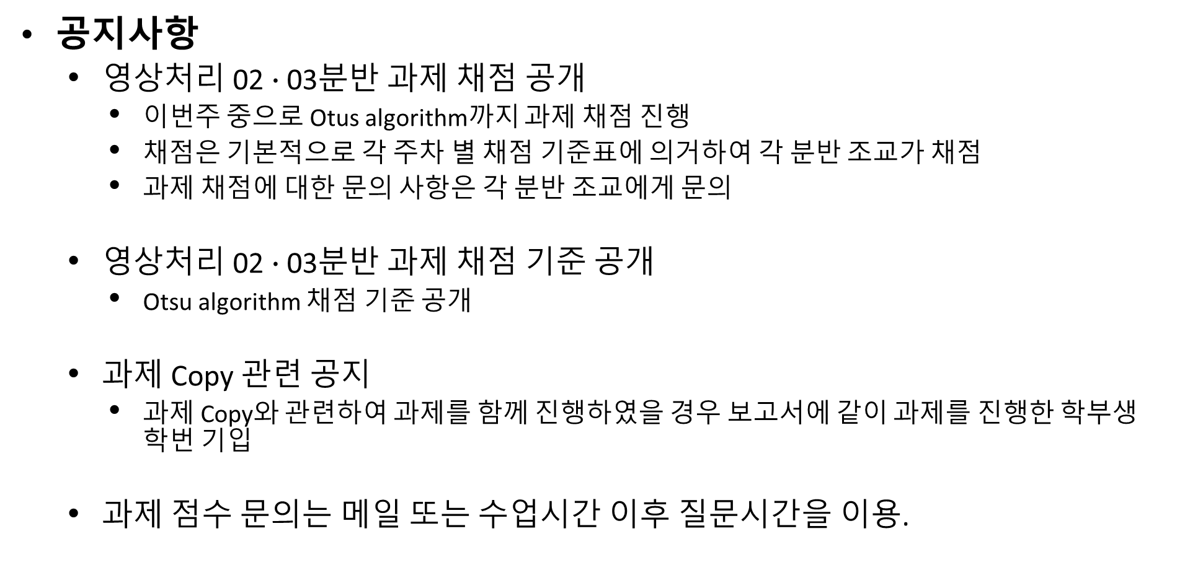
목차
공지사항
영상처리 02 $∙$ 03분반 과제 채점 공개
이번주 중으로 Otus algorithm까지 과제 채점 진행
채점은 기본적으로 각 주차 별 채점 기준표에 의거하여 각 분반 조교가 채점
과제 채점에 대한 문의 사항은 각 분반 조교에게 문의
영상처리 02 $∙$ 03분반 과제 채점 기준 공개
Otsu algorithm 채점 기준 공개
과제 Copy 관련 공지
과제 Copy와 관련하여 과제를 함께 진행하였을 경우 보고서에 같이 과제를 진행한 학부생 학번 기입
과제 점수 문의는 메일 또는 수업시간 이후 질문시간을 이용.

Slide 5
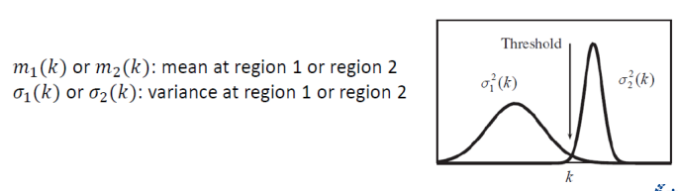
Otsu algorithm 과제 리뷰
Otsu algorithm 과제 리뷰
With in class, Between class variance 두 가지 방식을 구현

Slide 6
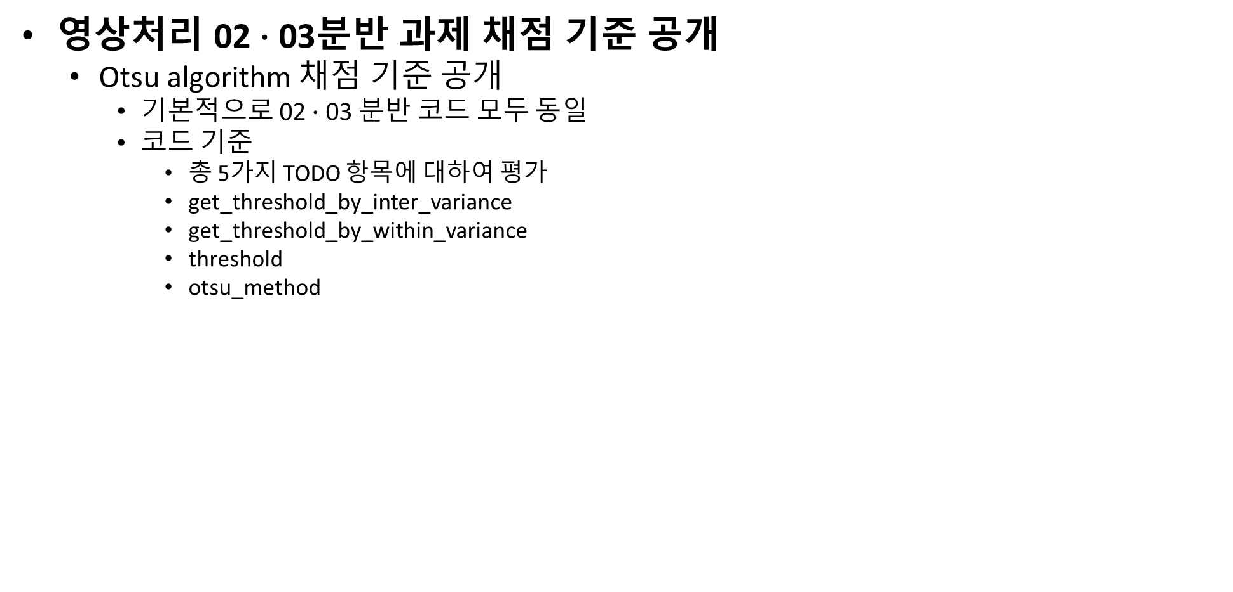
공지사항
영상처리 02 $∙$ 03분반 과제 채점 기준 공개
Otsu algorithm 채점 기준 공개
기본적으로 02 $∙$ 03 분반 코드 모두 동일
코드 기준
총 5가지 TODO 항목에 대하여 평가
get_threshold_by_inter_variance
get_threshold_by_within_variance
threshold
otsu_method

Slide 7
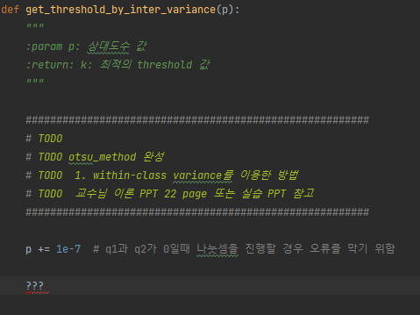
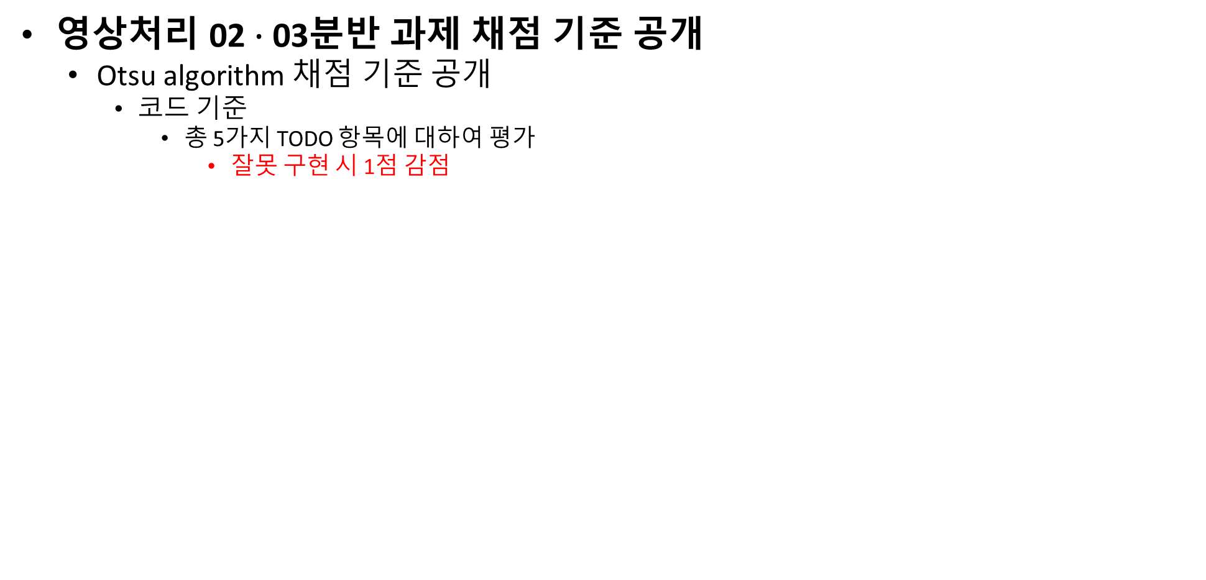
공지사항
영상처리 02 $∙$ 03분반 과제 채점 기준 공개
Otsu algorithm 채점 기준 공개
코드 기준
총 5가지 TODO 항목에 대하여 평가
잘못 구현 시 1점 감점

Slide 8
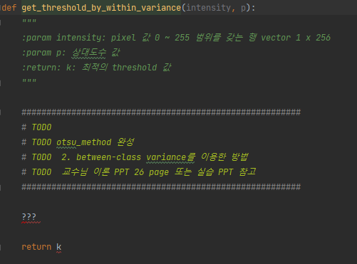
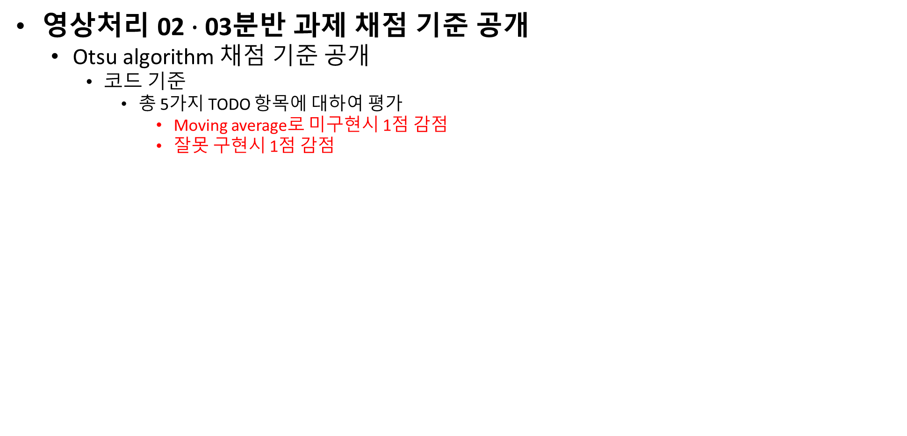
공지사항
영상처리 02 $∙$ 03분반 과제 채점 기준 공개
Otsu algorithm 채점 기준 공개
코드 기준
총 5가지 TODO 항목에 대하여 평가
Moving average로 미구현시 1점 감점
잘못 구현시 1점 감점

Slide 9
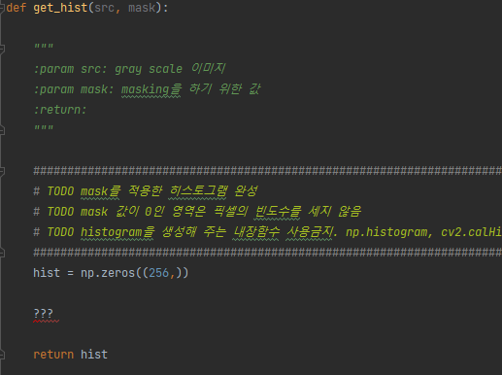
공지사항
영상처리 02 $∙$ 03분반 과제 채점 기준 공개
Otsu algorithm 채점 기준 공개
코드 기준
총 5가지 TODO 항목에 대하여 평가
잘못 구현 시 1점 감점

Slide 10
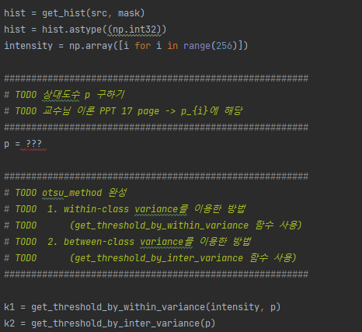
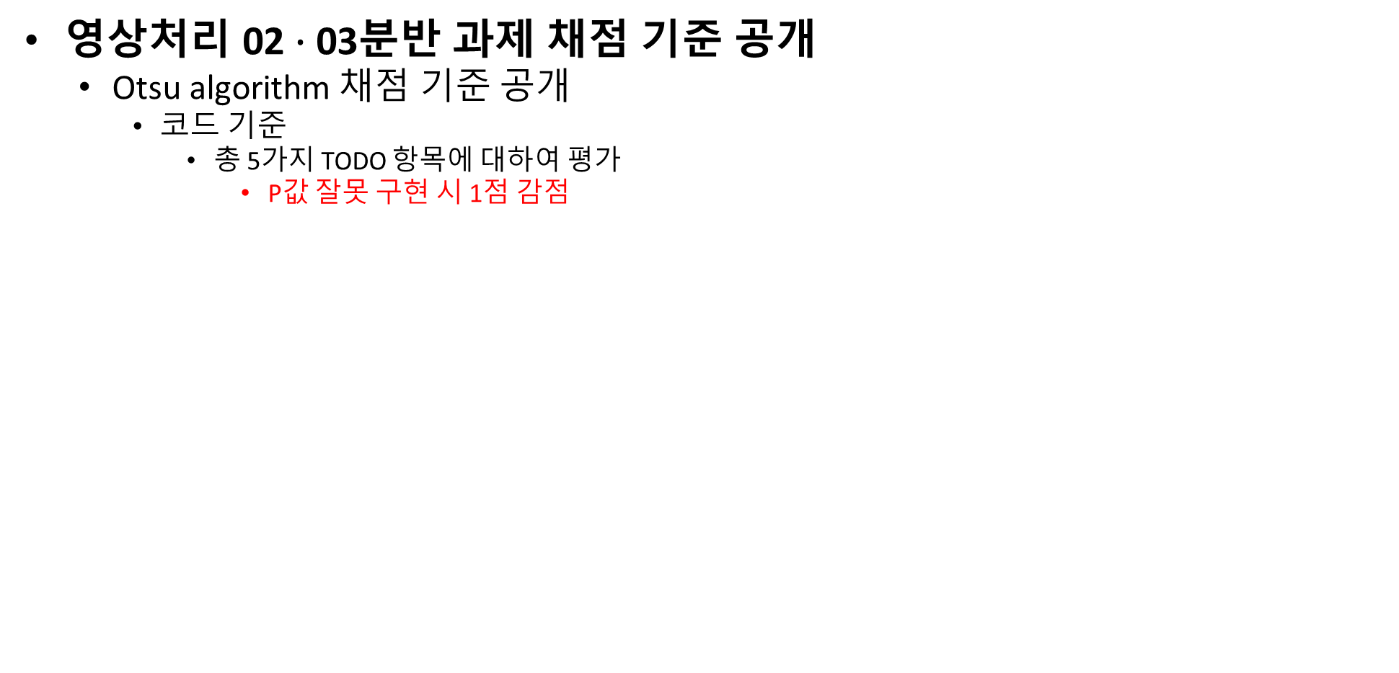
공지사항
영상처리 02 $∙$ 03분반 과제 채점 기준 공개
Otsu algorithm 채점 기준 공개
코드 기준
총 5가지 TODO 항목에 대하여 평가
P값 잘못 구현 시 1점 감점

Slide 11
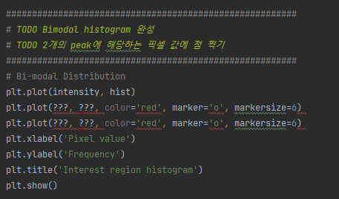

공지사항
영상처리 02 $∙$ 03분반 과제 채점 기준 공개
Otsu algorithm 채점 기준 공개
코드 기준
총 5가지 TODO 항목에 대하여 평가
그래프 값 누락 시 2점

Slide 12
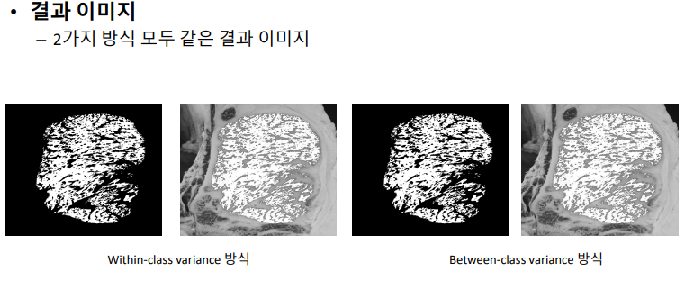
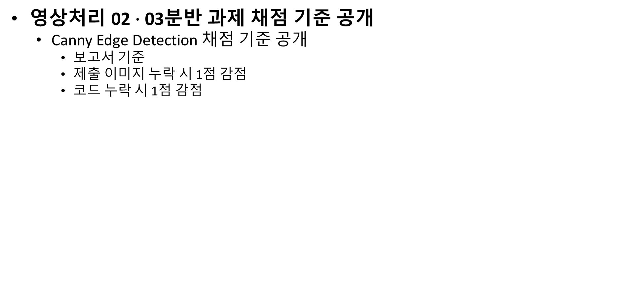
공지사항
영상처리 02 $∙$ 03분반 과제 채점 기준 공개
Canny Edge Detection 채점 기준 공개
보고서 기준
제출 이미지 누락 시 1점 감점
코드 누락 시 1점 감점

Slide 13
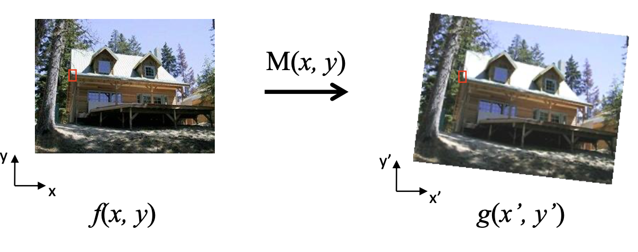
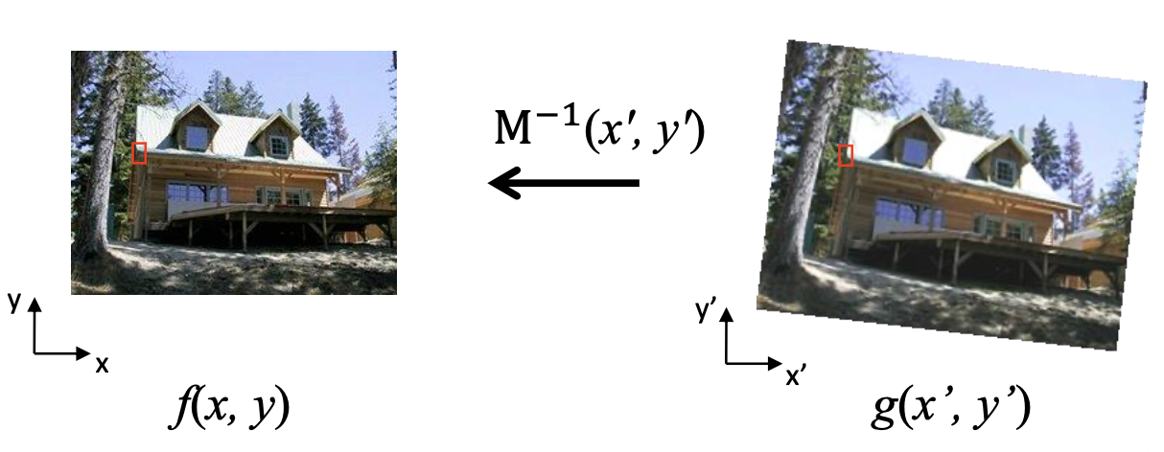
실습
Forward vs Backward warping
Question
두 이미지 간의 좌표를 변환해주는 행렬을 알고 있다고 가정했을 때, 변환된 좌표에서의 값을 어떻게 결정할 것인가?
Forward
Backrward

Slide 14
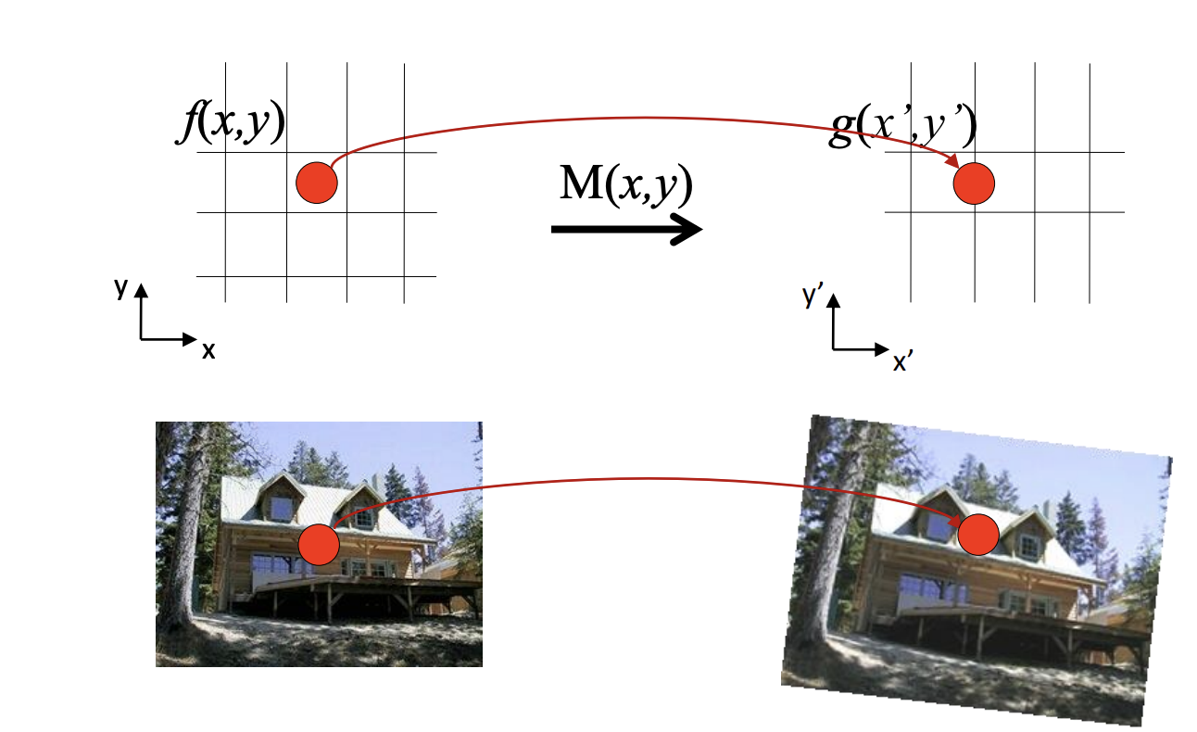
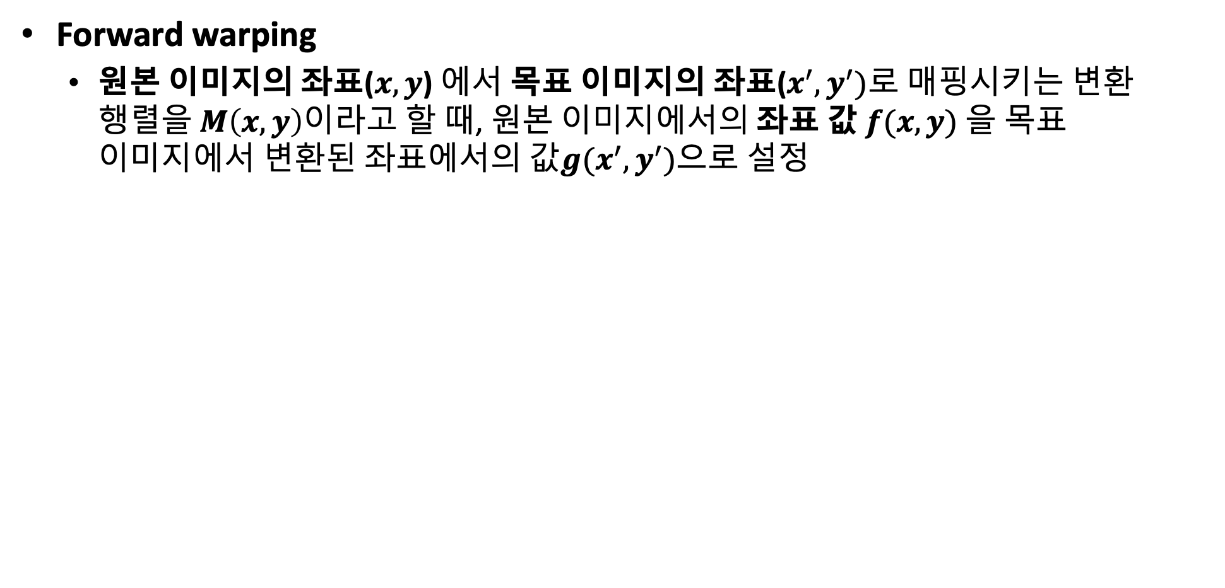
실습
Forward warping
원본 이미지의 좌표($x,y$) 에서 목표 이미지의 좌표($x^{′}, y^{′})$로 매핑시키는 변환 행렬을 $Μ\left(x,y\right)$이라고 할 때, 원본 이미지에서의 좌표 값$f(x,y)$ 을 목표 이미지에서 변환된 좌표에서의 값$g(x^{′},y^{′})$으로 설정

Slide 15
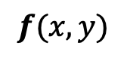
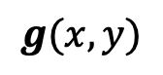
실습
Forward warping
이때 변환된 좌표의 위치가 소수일 경우, 소수 위치를 중심으로 주변 정수 위치 좌표에 모두 같은 값을 설정
$$g(x,y)$$
$$f(x,y)$$

Slide 16
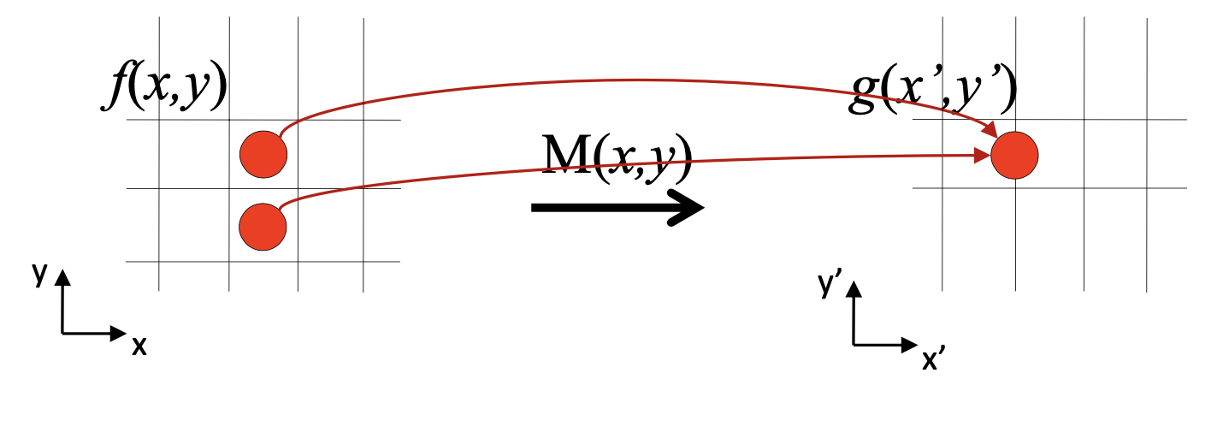
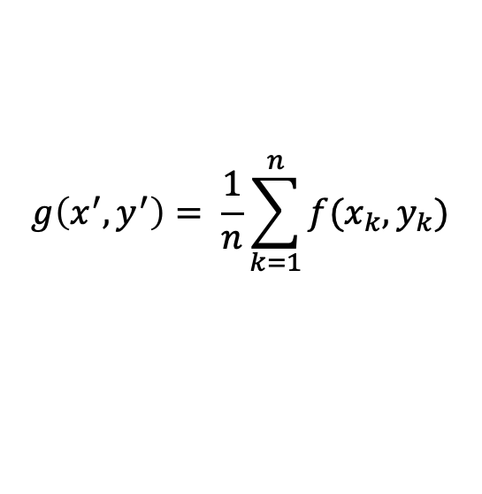
실습
Forward warping
문제점 1
One to Many mapping 문제: 변환된 좌표에서의 값이 2개 이상 존재
좌표가 변환될때 마다, 그 변환된 좌표의 수를 기록 한 후 픽셀 값들을 평균화 한다.
$$g\left(x^{′}, y^{′}\right)= \frac{1}{n}\sum_{k=1}^{n}{f(x_{k},y_{k})}$$

Slide 17

실습
Forward warping
문제점 2
Hole 문제 : 다수의 점이 한점으로 매핑될 수 있기 때문에 변환된 이미지에서 매핑이 발생하지 않는 좌표가 나올 수 있음 -> 따라서 잘 사용하지 않음

Slide 18
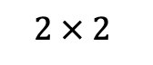
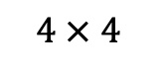
실습
Forward warping
Hole 문제 원리
좌표 변환 시 그 변환된 좌표들이 모두 정수일 경우 발생
참고) 좌표 변환 시 그 변환된 위치가 소수일 경우 이웃한 정수 위치의 값들에 모두 값을 채움 -> 따라서 Hole 문제가 발생하지 않음
1
0
1
0
0
0
0
0
1
1
2배 up-scaling
1
0
1
0
1
1
0
0
0
0
$$2 × 2$$
$$4 × 4$$

Slide 19
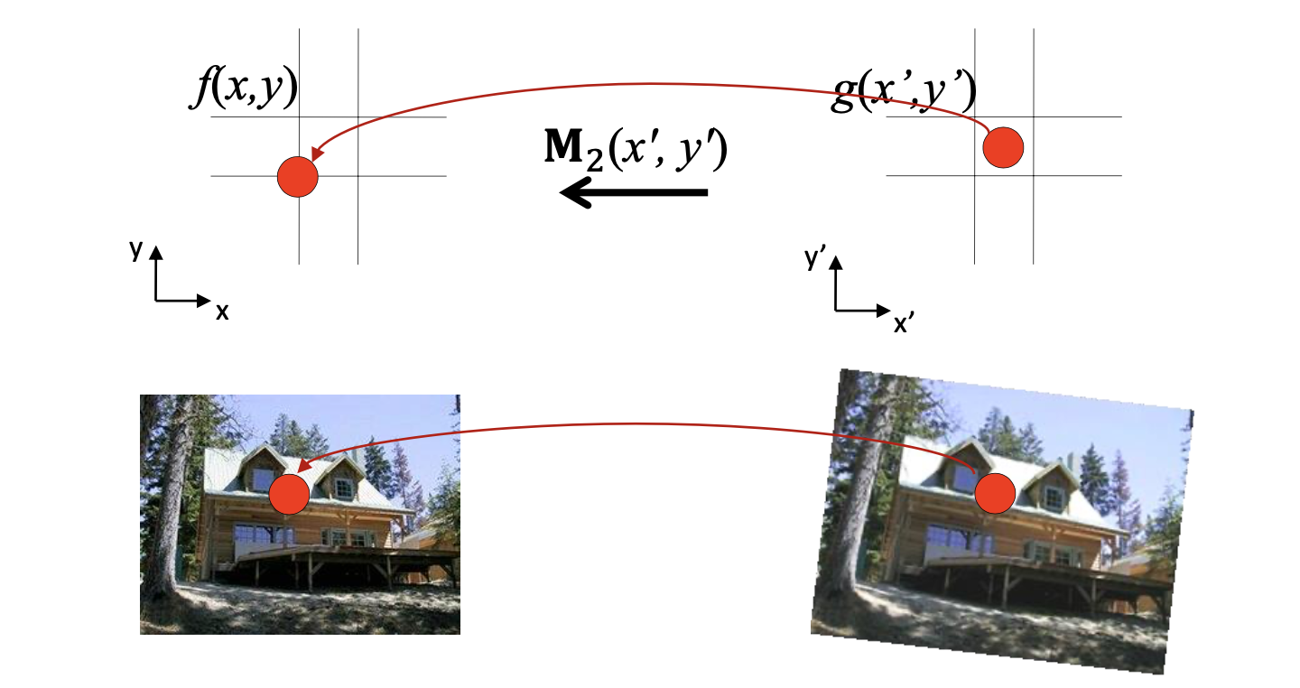
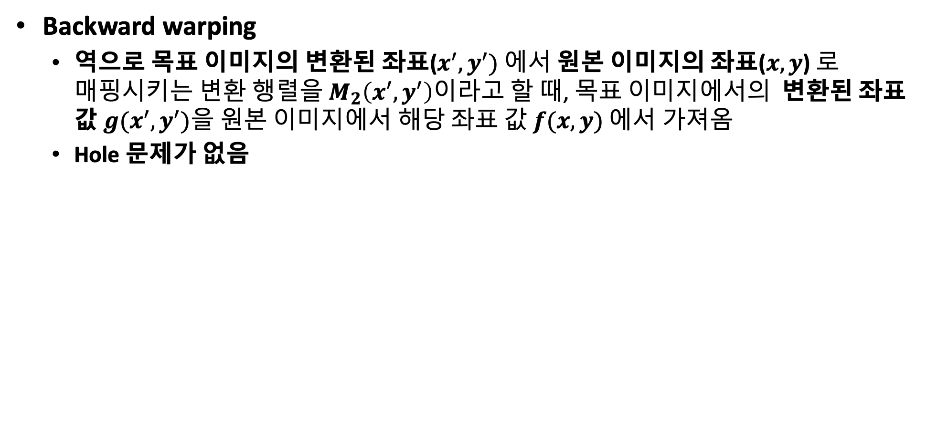
실습
Backward warping
역으로 목표 이미지의 변환된 좌표($x^{′}, y^{′})$에서 원본 이미지의 좌표($x,y$) 로 매핑시키는 변환 행렬을 $Μ_{2}\left(x^{′},y^{′}\right)$이라고 할 때, 목표 이미지에서의 변환된 좌표 값 $g(x^{′},y^{′})$을 원본 이미지에서 해당 좌표 값 $f(x,y)$에서 가져옴
Hole 문제가 없음

Slide 20
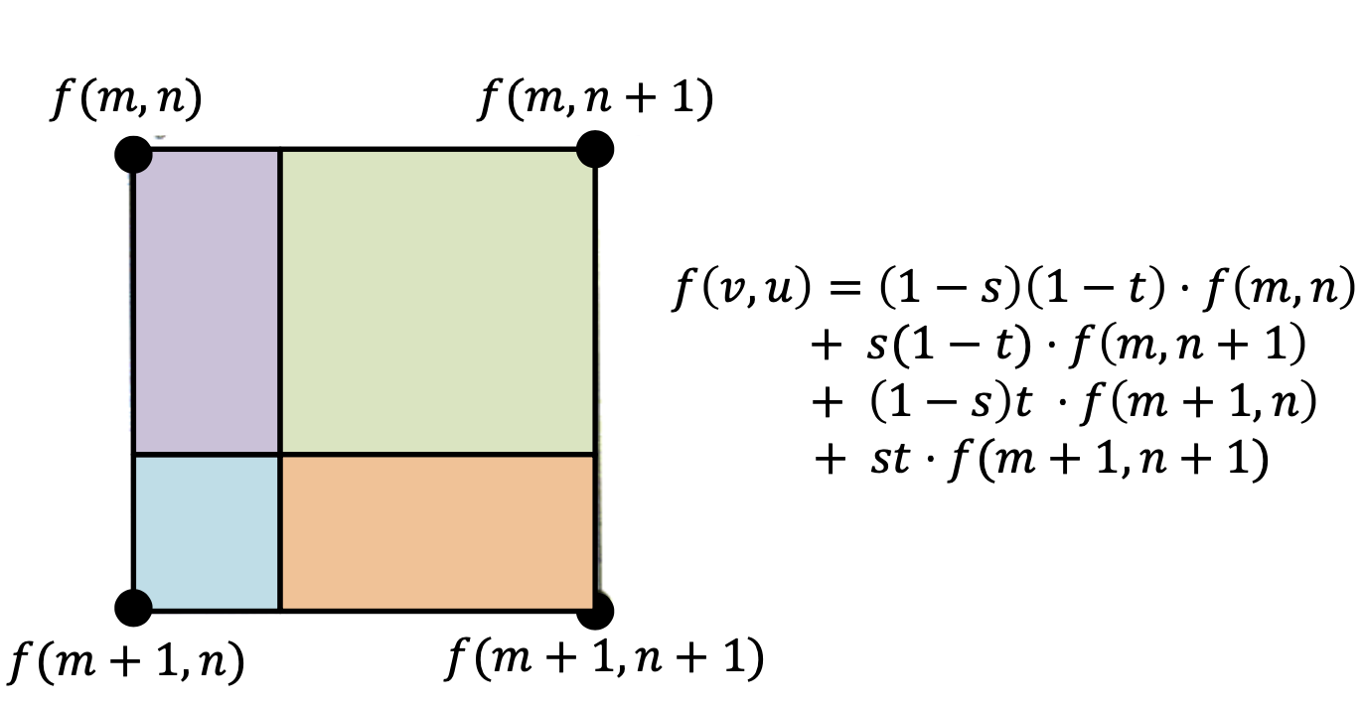
실습
Backward warping
이때 변환된 좌표의 위치가 소수일 경우, Bilinear interpolation을 사용

Slide 21
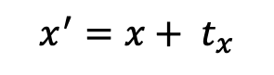
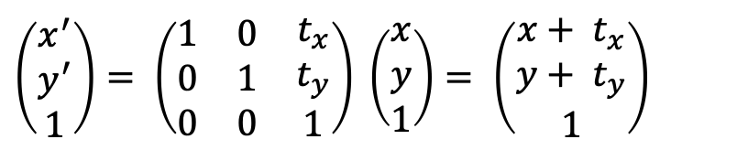
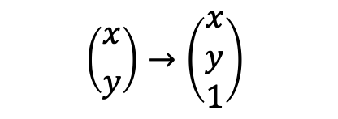
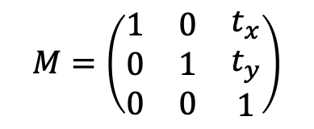
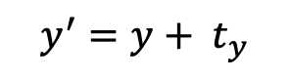
실습
2D Transformation
Translation
각 축으로 주어진 값 만큼 좌표 값을 이동
Homogeneous coordinates
$$x^{′}=x+ t_{x}$$
$$\left({x \atop y}\right)→\left(\begin{matrix}x \\ y \\ 1\end{matrix}\right)$$
$$M=\left(\begin{matrix}\begin{matrix}1 \\ 0 \\ 0\end{matrix} & \begin{matrix}0 \\ 1 \\ 0\end{matrix} & \begin{matrix}t_{x} \\ t_{y} \\ 1\end{matrix}\end{matrix}\right)$$
$$y^{′}=y+ t_{y}$$
$\left(\begin{matrix}x^{′} \\ y^{′} \\ 1\end{matrix}\right)= \left(\begin{matrix}\begin{matrix}1 \\ 0 \\ 0\end{matrix} & \begin{matrix}0 \\ 1 \\ 0\end{matrix} & \begin{matrix}t_{x} \\ t_{y} \\ 1\end{matrix}\end{matrix}\right) \left(\begin{matrix}x \\ y \\ 1\end{matrix}\right)= \left(\begin{matrix}x+ t_{x} \\ y+ t_{y} \\ 1\end{matrix}\right)$

Slide 22

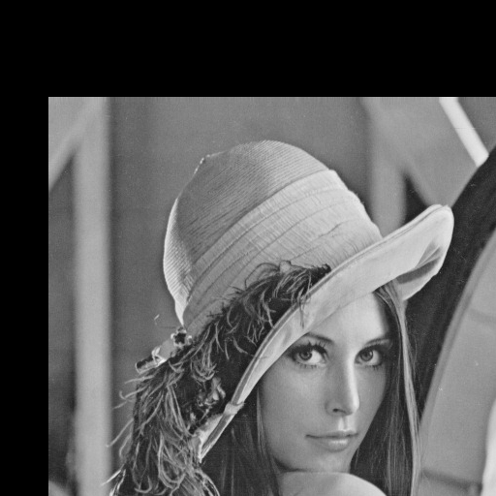
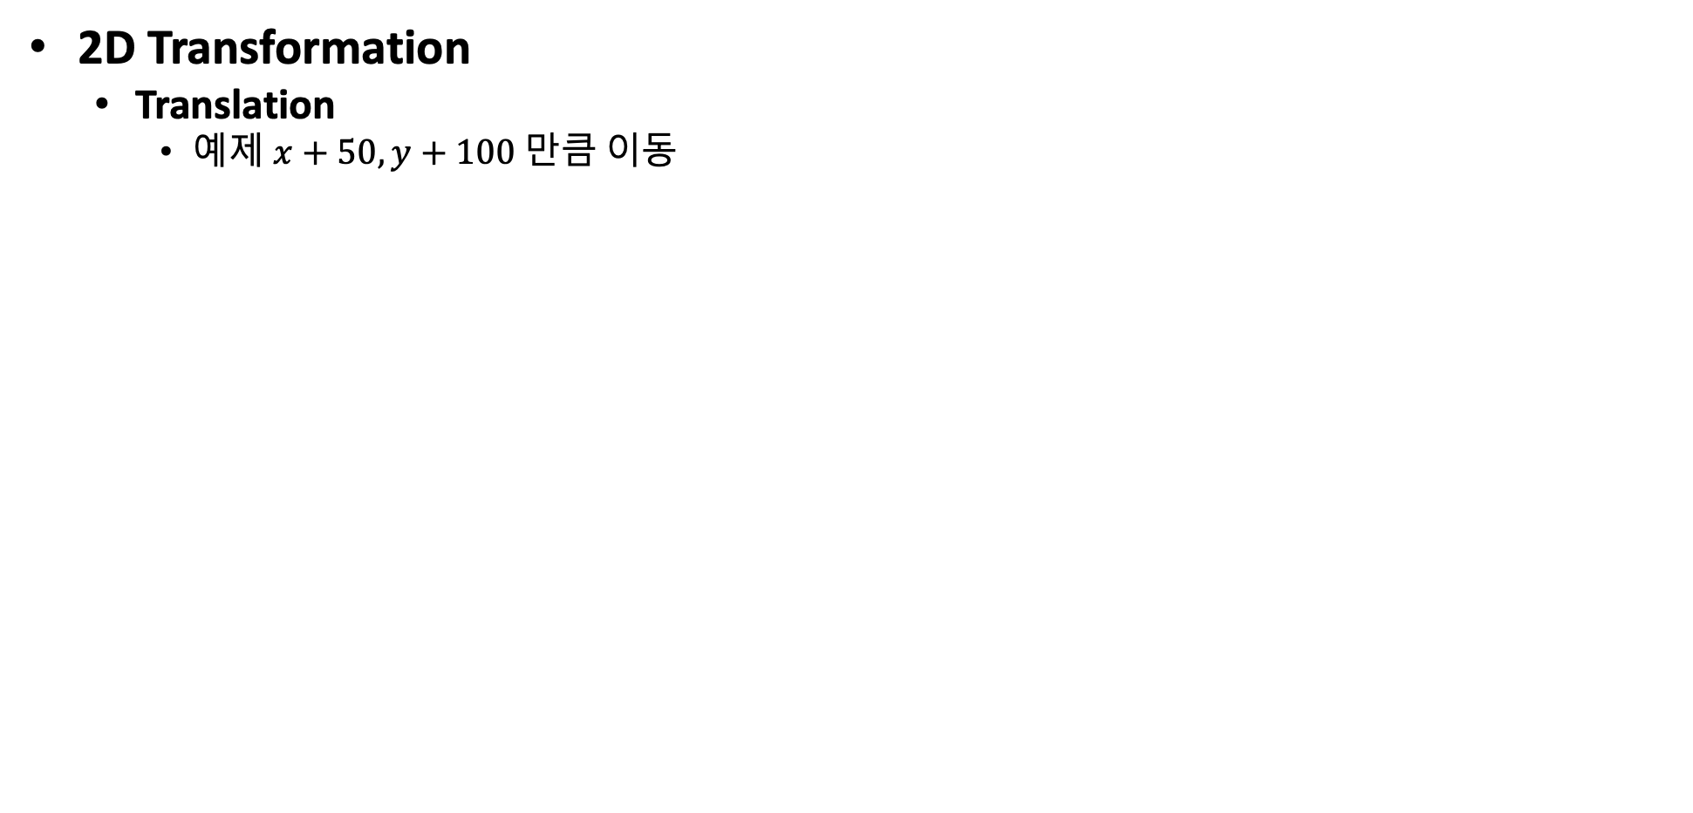
실습
2D Transformation
Translation
예제 $x+50, y+100$ 만큼 이동
Original
Forward
Backward

Slide 23
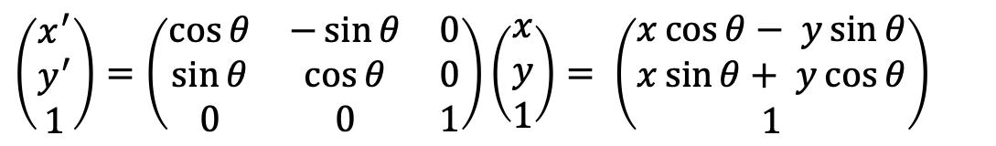
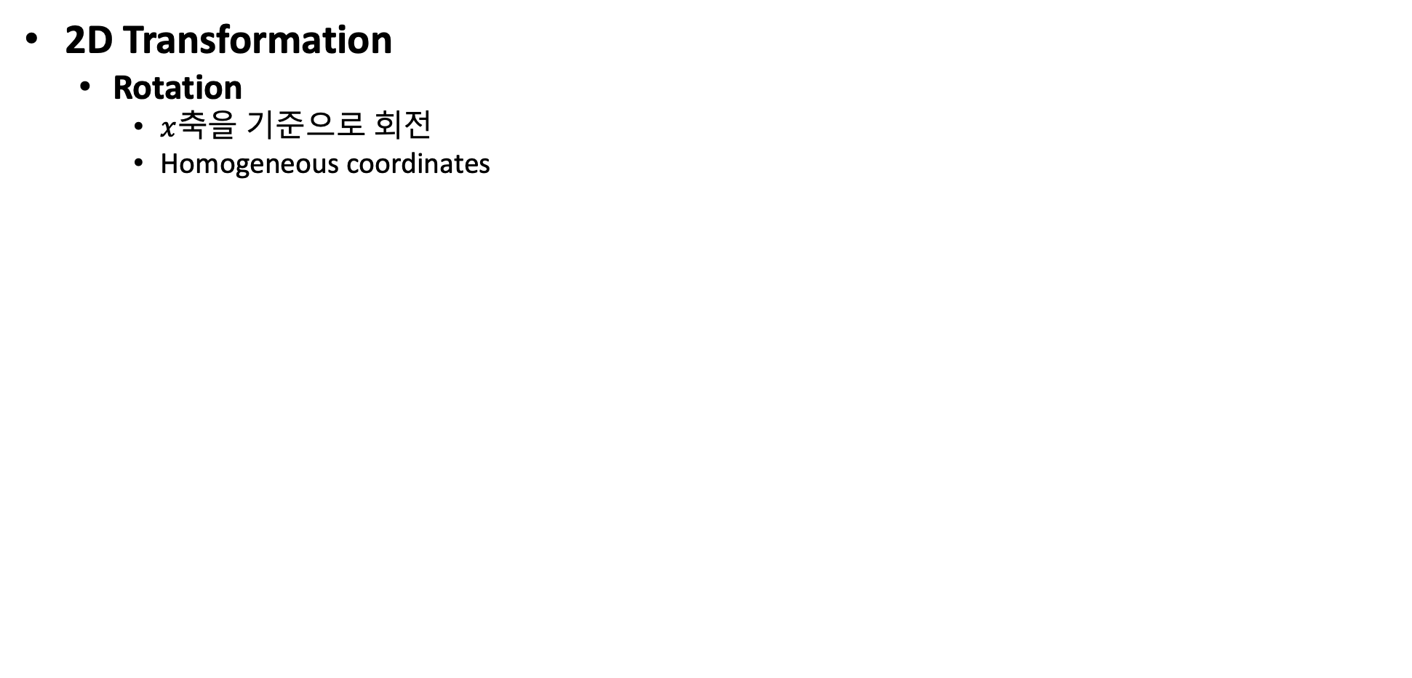
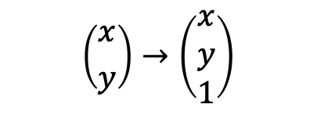
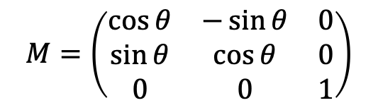
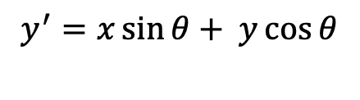
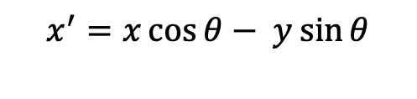
실습
2D Transformation
Rotation
$x$축을 기준으로 회전
Homogeneous coordinates
$$x^{′}=x\cos{θ}− y\sin{θ}$$
$$\left({x \atop y}\right)→\left(\begin{matrix}x \\ y \\ 1\end{matrix}\right)$$
$$M=\left(\begin{matrix}\begin{matrix}\cos{θ} \\ \sin{θ} \\ 0\end{matrix} & \begin{matrix}−\sin{θ} \\ \cos{θ} \\ 0\end{matrix} & \begin{matrix}0 \\ 0 \\ 1\end{matrix}\end{matrix}\right)$$
$$y^{′}=x\sin{θ}+ y\cos{θ}$$
$\left(\begin{matrix}x^{′} \\ y^{′} \\ 1\end{matrix}\right)=\left(\begin{matrix}\begin{matrix}\cos{θ} \\ \sin{θ} \\ 0\end{matrix} & \begin{matrix}−\sin{θ} \\ \cos{θ} \\ 0\end{matrix} & \begin{matrix}0 \\ 0 \\ 1\end{matrix}\end{matrix}\right)\left(\begin{matrix}x \\ y \\ 1\end{matrix}\right)= \left(\begin{matrix}x\cos{θ}− y\sin{θ} \\ x\sin{θ}+ y\cos{θ} \\ 1\end{matrix}\right)$

Slide 24
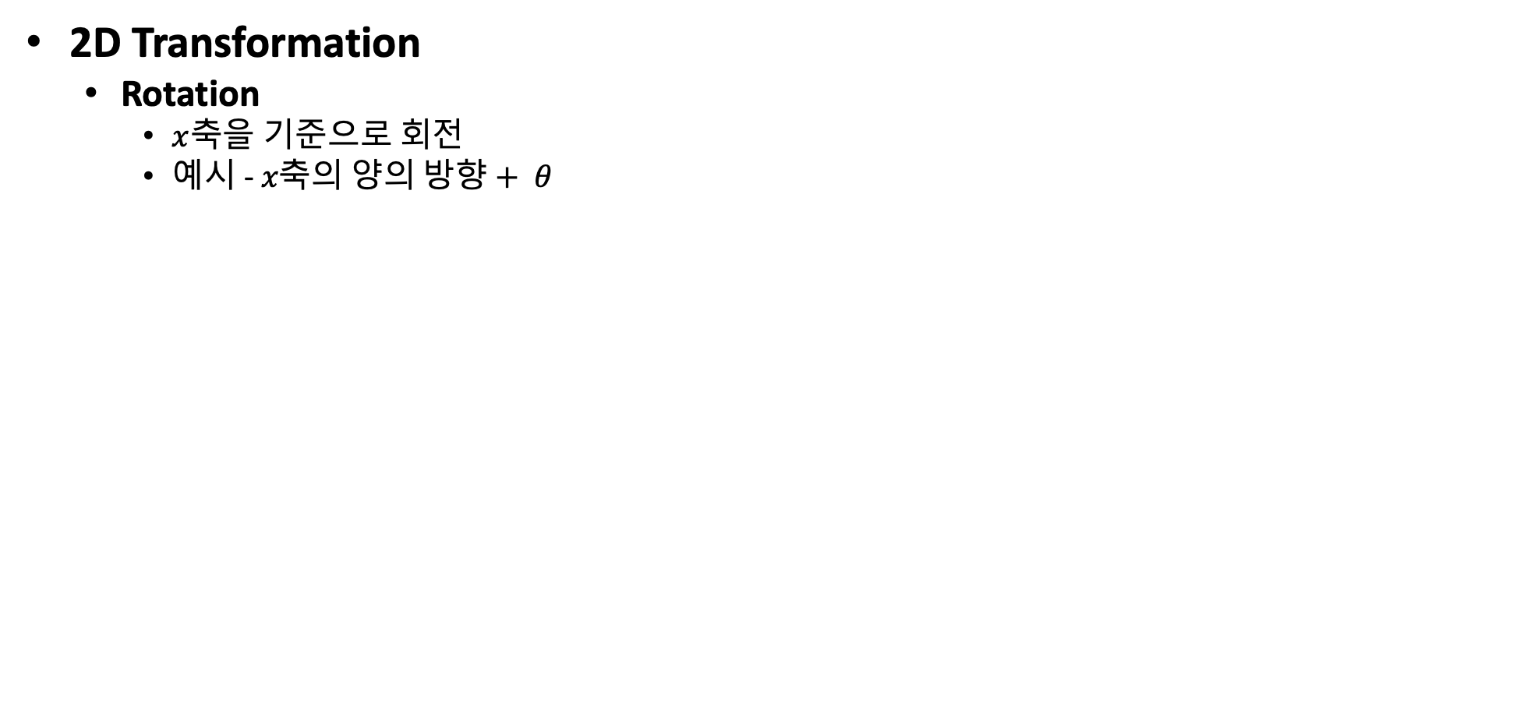

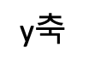
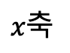
실습
2D Transformation
Rotation
$x$축을 기준으로 회전
예시 - $x축의 양의 방향+ θ$
$$x축$$
$$θ$$
y$축$

Slide 25
실습
2D Transformation
Rotation
$x$축을 기준으로 회전
예시 - $x축의 양의 방향+ θ$
$$x축$$
$$θ$$
y$축$

Slide 26
실습
2D Transformation
Rotation
$x$축을 기준으로 회전
예시 - $x축의 양의 방향+ θ$
$$x축$$
y$축$

Slide 27
실습
2D Transformation
Rotation
$x$축을 기준으로 회전
예시 - $x축의 양의 방향+ θ$
$$x축$$
y$축$

Slide 28
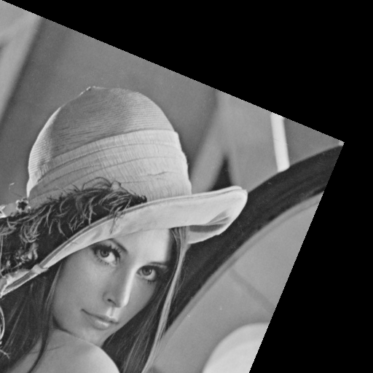

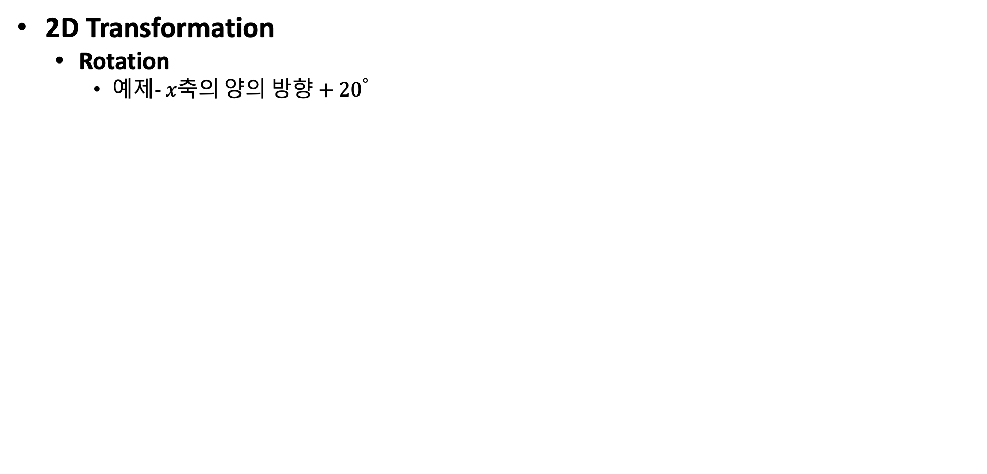
실습
2D Transformation
Rotation
예제- $x축의 양의 방향+{20}^{°}$
Original
Forward
Backward

Slide 29
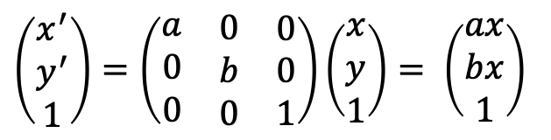
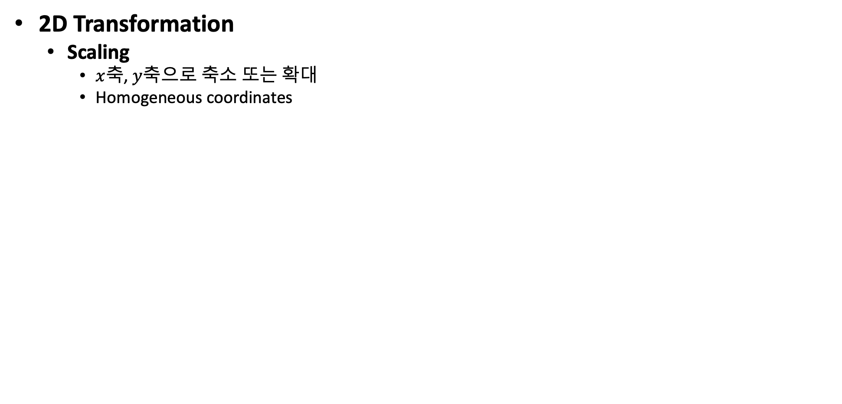
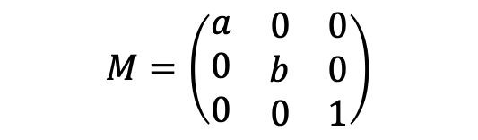


실습
2D Transformation
Scaling
$x$축, $y$축으로 축소 또는 확대
Homogeneous coordinates
$$x^{′}=ax$$
$$\left({x \atop y}\right)→\left(\begin{matrix}x \\ y \\ 1\end{matrix}\right)$$
$$M=\left(\begin{matrix}\begin{matrix}a \\ 0 \\ 0\end{matrix} & \begin{matrix}0 \\ b \\ 0\end{matrix} & \begin{matrix}0 \\ 0 \\ 1\end{matrix}\end{matrix}\right)$$
$$y^{′}=by$$
$\left(\begin{matrix}x^{′} \\ y^{′} \\ 1\end{matrix}\right)=\left(\begin{matrix}\begin{matrix}a \\ 0 \\ 0\end{matrix} & \begin{matrix}0 \\ b \\ 0\end{matrix} & \begin{matrix}0 \\ 0 \\ 1\end{matrix}\end{matrix}\right)\left(\begin{matrix}x \\ y \\ 1\end{matrix}\right)= \left(\begin{matrix}ax \\ bx \\ 1\end{matrix}\right)$

Slide 30


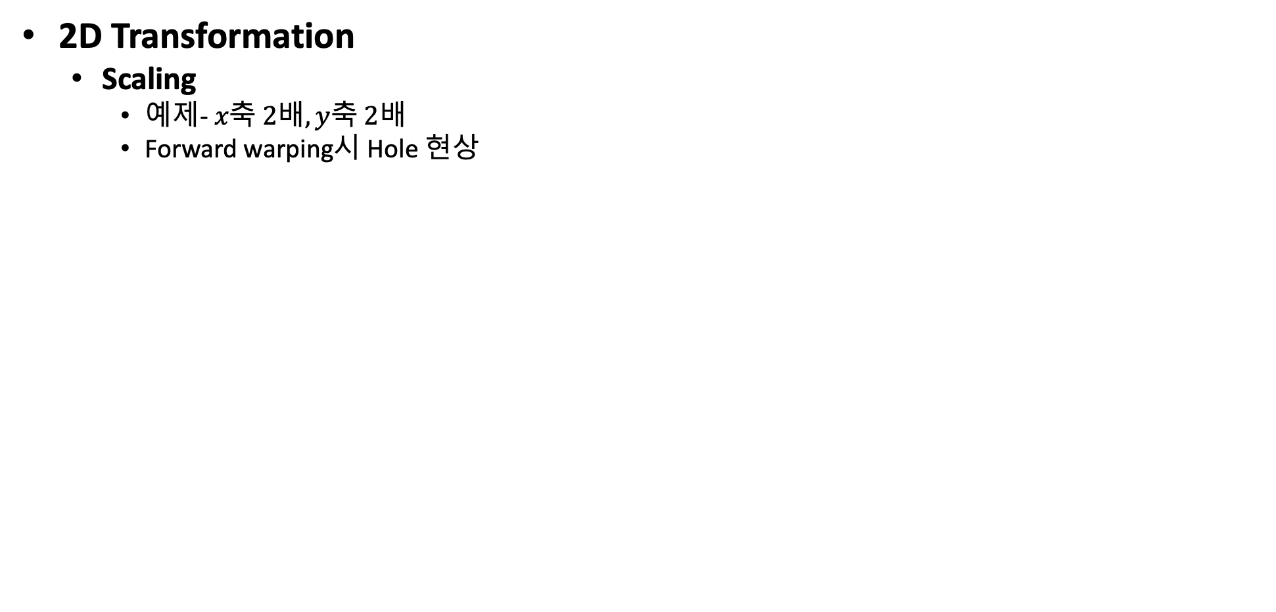
실습
2D Transformation
Scaling
예제- $x축 2배, y축 2배$
Forward warping시 Hole 현상
Original
Forward
Backward

Slide 31


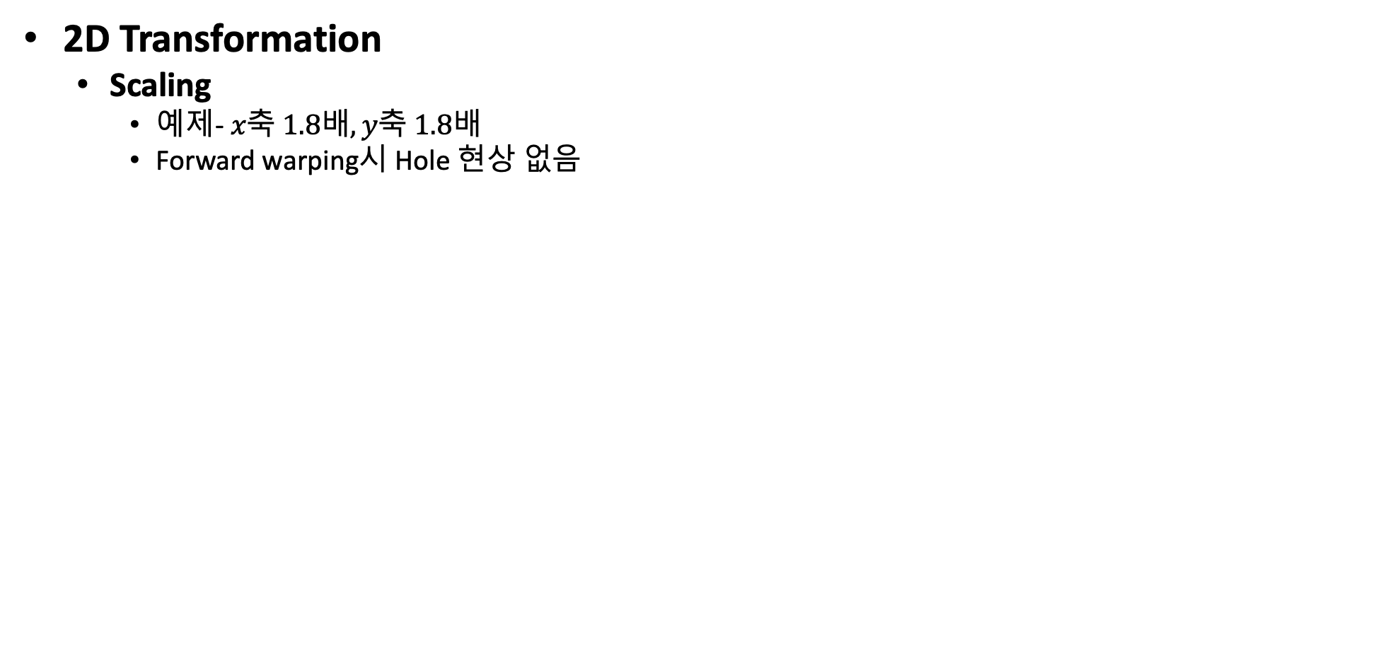
실습
2D Transformation
Scaling
예제- $x축 1.8배, y축 1.8배$
Forward warping시 Hole 현상 없음
Original
Forward
Backward

Slide 32
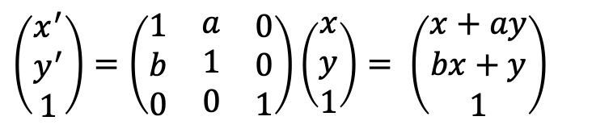




실습
2D Transformation
Shearing
$2D 도형의 모양을 바꿈$
Homogeneous coordinates
$$x^{′}=x+ay$$
$$\left({x \atop y}\right)→\left(\begin{matrix}x \\ y \\ 1\end{matrix}\right)$$
$$M=\left(\begin{matrix}\begin{matrix}1 \\ b \\ 0\end{matrix} & \begin{matrix}a \\ 1 \\ 0\end{matrix} & \begin{matrix}0 \\ 0 \\ 1\end{matrix}\end{matrix}\right)$$
$$y^{′}=bx+y$$
$\left(\begin{matrix}x^{′} \\ y^{′} \\ 1\end{matrix}\right)=\left(\begin{matrix}\begin{matrix}1 \\ b \\ 0\end{matrix} & \begin{matrix}a \\ 1 \\ 0\end{matrix} & \begin{matrix}0 \\ 0 \\ 1\end{matrix}\end{matrix}\right)\left(\begin{matrix}x \\ y \\ 1\end{matrix}\right)= \left(\begin{matrix}x+ay \\ bx+y \\ 1\end{matrix}\right)$

Slide 33



실습
2D Transformation
Shearing
예제- $x축$방향 변화, $M=\left(\begin{matrix}\begin{matrix}1 \\ 0 \\ 0\end{matrix} & \begin{matrix}0.2 \\ 1 \\ 0\end{matrix} & \begin{matrix}0 \\ 0 \\ 1\end{matrix}\end{matrix}\right)$, $\left(\begin{matrix}x^{′} \\ y^{′} \\ 1\end{matrix}\right)=\left(\begin{matrix}\begin{matrix}1 \\ 0 \\ 0\end{matrix} & \begin{matrix}0.2 \\ 1 \\ 0\end{matrix} & \begin{matrix}0 \\ 0 \\ 1\end{matrix}\end{matrix}\right)\left(\begin{matrix}x \\ y \\ 1\end{matrix}\right)= \left(\begin{matrix}x+0.2y \\ y \\ 1\end{matrix}\right)$
Original
Forward
Backward

Slide 34


실습
2D Transformation
Shearing
예제- $x축$방향 변화, $M=\left(\begin{matrix}\begin{matrix}1 \\ 0 \\ 0\end{matrix} & \begin{matrix}1 \\ 1 \\ 0\end{matrix} & \begin{matrix}0 \\ 0 \\ 1\end{matrix}\end{matrix}\right)$, $\left(\begin{matrix}x^{′} \\ y^{′} \\ 1\end{matrix}\right)=\left(\begin{matrix}\begin{matrix}1 \\ 0 \\ 0\end{matrix} & \begin{matrix}1 \\ 1 \\ 0\end{matrix} & \begin{matrix}0 \\ 0 \\ 1\end{matrix}\end{matrix}\right)\left(\begin{matrix}x \\ y \\ 1\end{matrix}\right)= \left(\begin{matrix}x+y \\ y \\ 1\end{matrix}\right)$
Original
Forward
Backward

Slide 35



실습
2D Transformation
Shearing
예제- y$축$방향 변화, $M=\left(\begin{matrix}\begin{matrix}1 \\ 0.2 \\ 0\end{matrix} & \begin{matrix}0 \\ 1 \\ 0\end{matrix} & \begin{matrix}0 \\ 0 \\ 1\end{matrix}\end{matrix}\right)$, $\left(\begin{matrix}x^{′} \\ y^{′} \\ 1\end{matrix}\right)=\left(\begin{matrix}\begin{matrix}1 \\ 0.2 \\ 0\end{matrix} & \begin{matrix}0 \\ 1 \\ 0\end{matrix} & \begin{matrix}0 \\ 0 \\ 1\end{matrix}\end{matrix}\right)\left(\begin{matrix}x \\ y \\ 1\end{matrix}\right)= \left( \begin{matrix}x \\ 0.2x+y \\ 1\end{matrix}\right)$
Original
Forward
Backward

Slide 36

과제
Backward warping 구현

Slide 37



과제
Backward warping
Warping 과정을 진행하면 이미지 잘림 현상이 나타남.
따라서 결과 이미지의 크기를 구해서 보정해야 함
Input Image
보정 X
보정 O

Slide 38

과제
Backward warping
이미지의 변환 시 잘림 현상 분석
Recap – Rotation $x축의 양의 방향+ θ$
$$x축$$
:기존 좌표계
$$θ$$
y$축$

Slide 39

과제
Backward warping
이미지의 변환 시 잘림 현상 분석
예시 – Rotation $x축의 양의 방향+ θ$
$$x축$$
:기존 좌표계
$$θ$$
y$축$

Slide 40
과제
Backward warping
이미지의 변환 시 잘림 현상 분석
이미지를 변환 시킨 다는 것은 기본적으로 좌표계를 변환 시킨 다는 것
기존 좌표계에서 본다면 변환된 좌표 값들은 기존 좌표계의 영역 밖일 수 있음
$$x축$$
:기존 좌표계
:변환 좌표계
y$축$

Slide 41


과제
Backward warping
이미지의 변환 시 잘림 현상 분석
이미지에서의 좌표는 모두 양의 정수이나 변환된 좌표 값들은 음수이거나 기존 좌표계의 최댓값을 초과할 수 있음
그에 따라서 자연스럽게 변환된 이미지의 크기도 달라짐
$$x축$$
:기존 좌표계
:변환 좌표계
y$축$

Slide 42

과제
Backward warping
보정과정은 다음과 같이 진행
$M$ 행렬
$$\left(x,y\right)→(x^{′}, y^{′})$$
Original

Slide 43



과제
Backward warping
4개의 점의 좌표를 통해 변환된 좌표의 최대 최소 값을 알 수 있으므로 이미지 크기를 추정할 수 있음
1. 이미지1의 4개의 끝점(또는 ROI(Region of Interest)의 좌표) $P\left(x_{k},y_{k} \right)$에서 변환 행렬 $M$에 의해 그에 해당하는 변환 좌표를 $P^{′}\left(x_{k}^{′},y_{k}^{′} \right)$라고 한다면,
2. 변환된 좌표계에서의 보정된 크기는 다음과 같이 구할 수 있다.
$$H^{′}=int\left(max\left(y_{k}^{′}\right)−min\left(y_{k}^{′}\right)\right), k=1, …., 4$$
$$W^{′}=int\left(max\left(x_{k}^{′}\right)−min\left(x_{k}^{′}\right)\right), k=1, …., 4$$

Slide 44
과제
Backward warping
1. Backward를 step by step 형태로 진행 매 step 마다 ROI 좌표와 그 좌표들을 활용하여 결과 이미지의 크기를 구해야함
ex) rotate -> shear -> scaling
2. 3가지 과정을 한번에 행렬로 나타내어 Backward를 진행.

Slide 45




과제
결과 이미지
Step 1
Step 2
Step 3
Result

Slide 46
과제
Backward warping
1. 결과 이미지 첨부 각 스텝별 이미지 (4장)
2. 코드 첨부 및 코드 설명 추가.
과제 진행 2023.5월 26일 ~ 2023년 6월 9일 23:59

Slide 47
Q & A

